Slide 1

Estudo de Mercado
Advocacia
guilhermenagel.com.br

Slide 2

O Brasil tem, atualmente, mais de 1.314.840 advogados exercendo a profissão.
guilhermenagel.com.br
fonte: OAB, 2023

Slide 3





Isso significa que existe 1 advogado para cada 164 brasileiros residentes no país. .
Estados Unidos
Argentina
1.3 mi de advogados
329.5 mi de habitantes
1 adv. para 253 hab.
126 mil de advogados
46.1 mi de habitantes
1 adv. para 365 hab.
Reino Unido
Índia
146 mil de advogados
68.8 mi de habitantes
1 adv. para 471 hab.
2 mi de advogados
1.4 bi de habitantes
1 adv. para 700 hab.
guilhermenagel.com.br
fonte: OAB, 2023

Slide 4
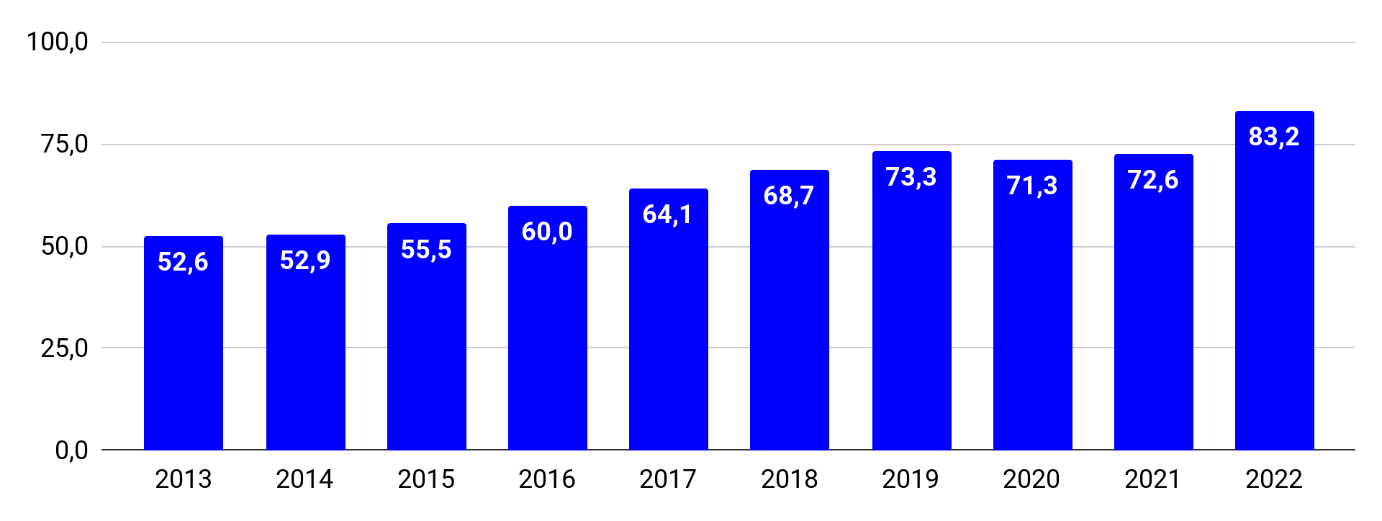
O interesse por advocacia tem
crescido ao longo dos anos
guilhermenagel.com.br
fonte: Google Trends , 2023

Slide 5
Meses com maior interesse
Meses com menor interesse
Março (+10%)
Fevereiro (+7%)
Agosto (+5%)
Dezembro (-21%)
Novembro (-8%)
Junho (-2%)
guilhermenagel.com.br
fonte: Google Trends , 2023

Slide 6
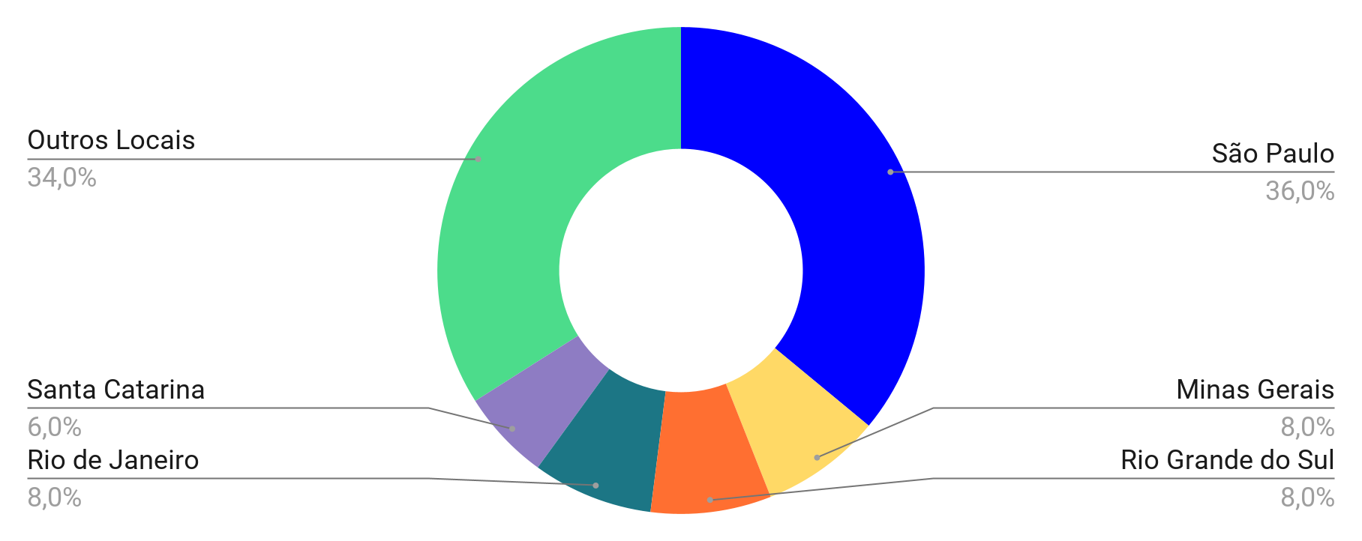
Estados com maior interesse
guilhermenagel.com.br
fonte: Planejador de
Palavras-chave do Google, 2023

Slide 7

Média de 1.217.440 pesquisas mensais por palavras relacionadas à
Advocacia
guilhermenagel.com.br
fonte: Planejador de
Palavras-chave do Google, 2023

Slide 8
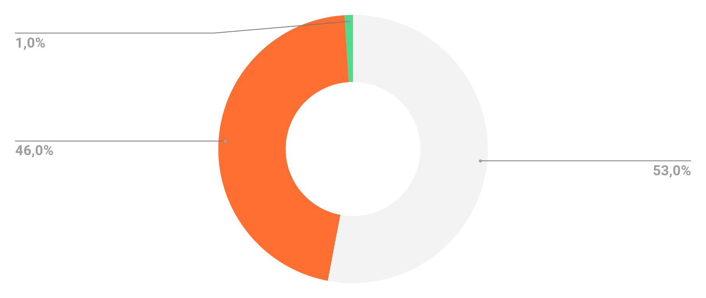
Buscas por dispositivo
guilhermenagel.com.br
fonte: Planejador de
Palavras-chave do Google, 2023

Slide 9
Principais termos de busca
Palavra-chave
Lance (menor)
Lance (maior)
Média mensal
escritório de advocacia
advogados empresariais
advogados consumidor
advogado especialista imobiliário
site para advogado
escritório de advogados
telefone de advogado
advogado tributário
R$ 1.91
R$ 2.42
R$ 3.08
R$ 4.09
R$ 2.61
R$ 2.09
R$ 3.42
R$ 2.21
R$ 5.53
R$ 10.09
R$ 9.53
R$ 19.63
R$ 6.45
R$ 6.08
R$ 9.62
R$ 9.62
33.100
2.400
1.300
880
880
720
720
590
guilhermenagel.com.br
fonte: Planejador de
Palavras-chave do Google, 2023

Slide 10
Em resumo, os anúncios digitais são uma excelente maneira para escritórios de advocacia
aumentarem seus lucros.
Com estratégias bem construídas e sempre de olho no estado atual do mercado, a internet pode ser a principal fonte de resultado para o seu negócio!
guilhermenagel.com.br

Slide 11
guilhermenagel.com.br

